Slide 1
Название
презентации
Подготовила: Логачева Н.В., воспитатель МКДОУ д/с № 3

Slide 2
Цель: познакомить ребят с малоизвестным праздником – Международным днём родного языка. Формировать интерес к русскому языку посредством лингвистических игр. Задачи: - формировать бережное отношение, как к родному, так и другим языкам, гордость за свой родной русский язык, чувство принадлежности к своим предкам, народу, культуре; - воспитывать патриотизм; - способствовать повышению грамотности детей; - развивать познавательный интерес, потребность в расширении кругозора и углублении знаний по русскому языку, развивать речь детей, память, мышление. Ожидаемые результаты: - улучшение качества знаний воспитанников; - развитие интереса к русскому языку и художественной литературе.

Slide 3
Международный день родного языка отмечается ежегодно 21 февраля. Он был учрежден в 1999 году решением 30-й сессии Генеральной конференции ЮНЕСКО.
Празднуется с 2000 года.

Slide 4
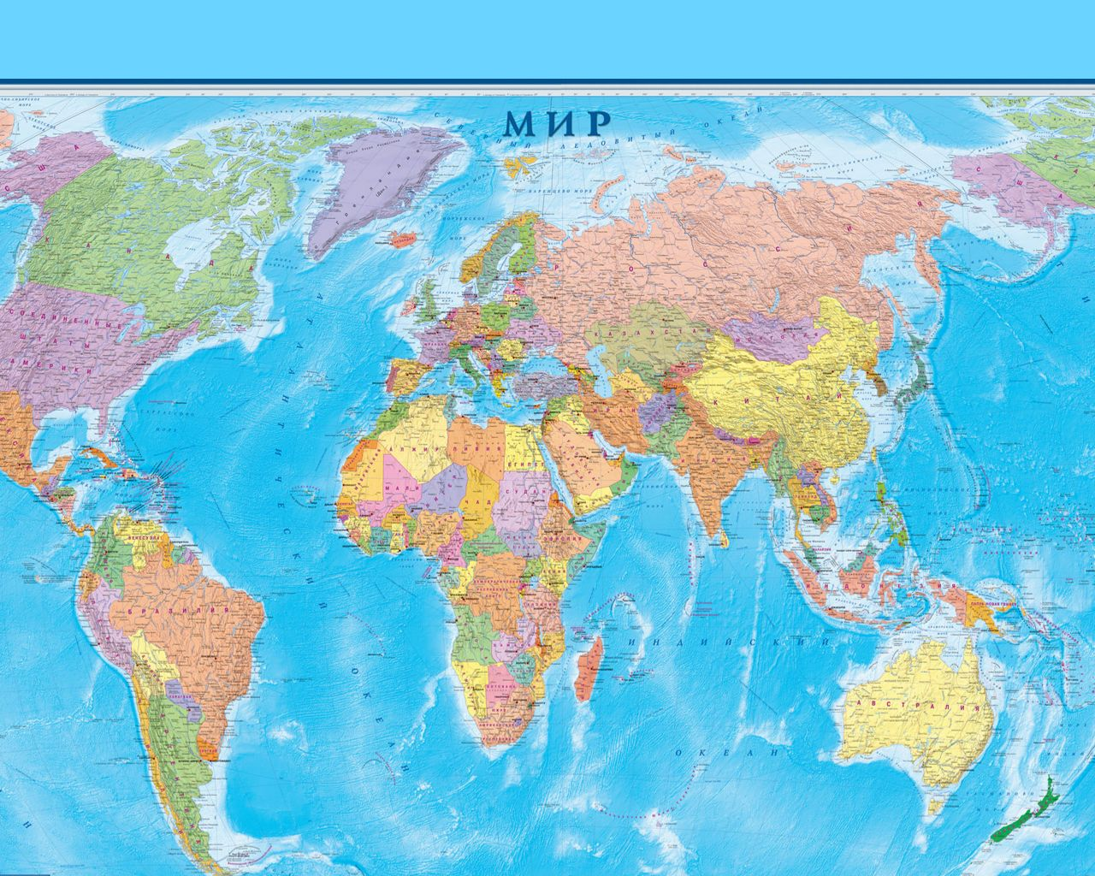

Slide 5
Россия - многонациональное государство. Каждая нация – это неповторимая культура, история, традиции и, конечно же, язык.
Более 130 языков звучат в нашей стране.

Slide 7
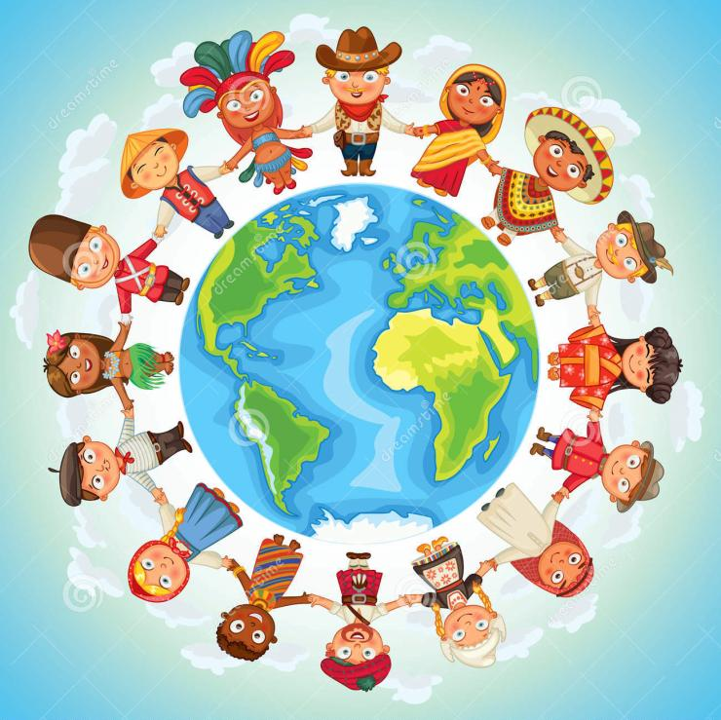
Каждый народ - это своя неповторимая культура, история, традиции, образ жизни. И, конечно же, язык. Сберечь его – очень важная задача.

Slide 9
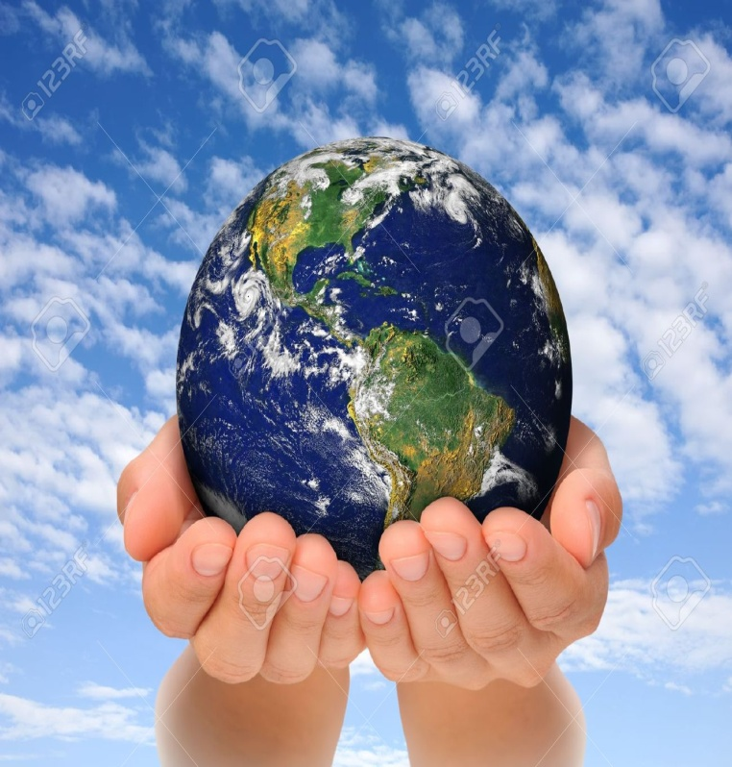
ЯЗЫКИ ПЛАНЕТЫ
На земном шаре существует около 6000 языков, половина из которых на грани исчезновения. Причина - поглощение наименее употребляемых языков наиболее распространенными, общепризнанными. По мнению специалистов, родной язык находится под угрозой исчезновения, если в том или ином сообществе его перестают изучать более 30 процентов детей. Сейчас в Европе под угрозой исчезновения находятся около 50 языков. Некоторые из них, например, лапландские, на которых говорят в скандинавских странах и на севере России, считаются умирающими.

Slide 10
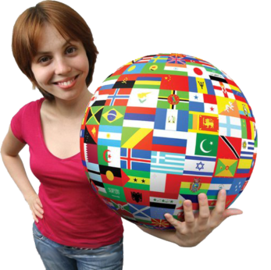
В целом мире насчитывается от 3 до 6 тысяч разных языков. Среди них так называемые мировые языки – русский, английский, французский, немецкий, испанский. Есть государственные или официальные языки – польский в Польше, монгольский в Монголии, шведский в Швеции и многие другие. В России государственным является один язык – русский.

Slide 11
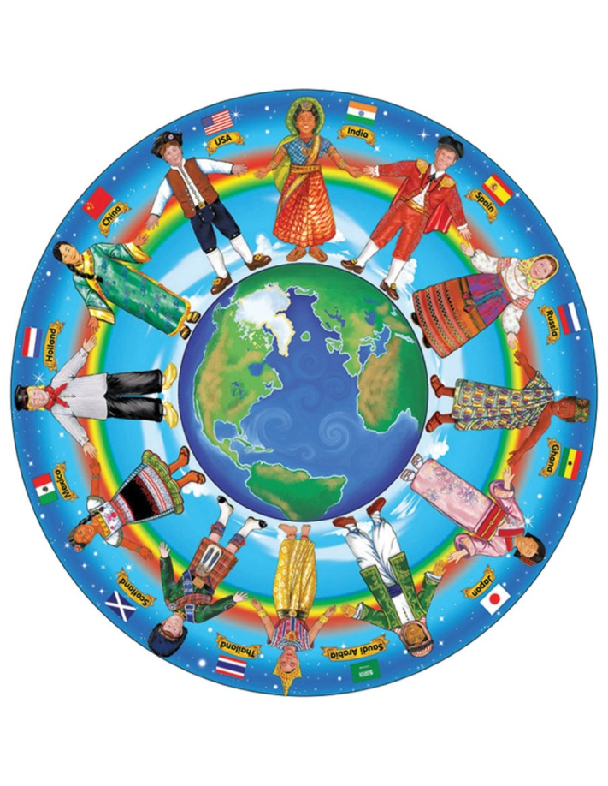
НАСЛЕДИЕ ВЕКОВ
Сегодня все наречия планеты
Идут единой поступью под марш,
Неся в себе культуру милой речи,
И уникальность среди равных масс.
Родной язык - богатое наследство,
Пришедшее из глубины веков.
Ты отражаешь мысли человека,
Ты помогаешь выразить любовь.
Ты создаешь из букв стихотворенья.
Храня в запасах сотни тысяч слов.
Спустившееся к нам благословенье –
Родной язык, проникший в нашу кровь.

Slide 12
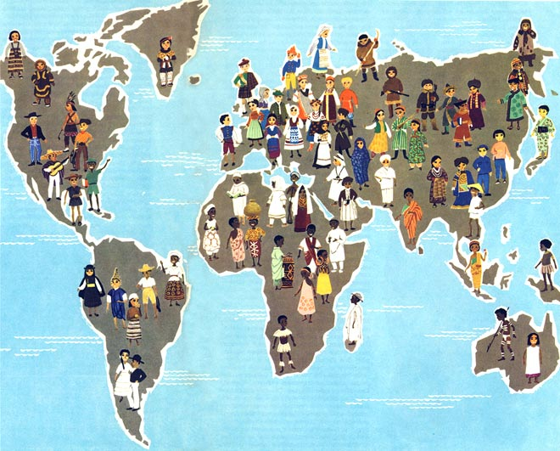
Без языка не существовал бы мир. Как рыба не может жить без воды, так человек не может существовать без языка. На языке мы думаем, общаемся, творим. В разных странах мира люди сегодня говорят на 6000 языках. А всегда ли это было так?

Slide 13
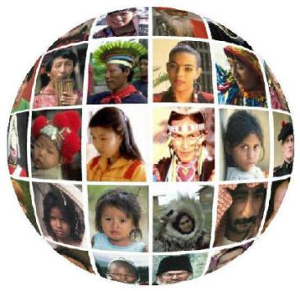
Каждый народ - это своя неповторимая культура, история, традиции, образ жизни. И, конечно же, язык. Международный день родного языка, прежде всего, направлен на защиту языков, которые исчезают. И задача эта важная, ведь в наши дни каждый месяц в мире исчезает два языка.
Без языка не существовал бы мир. Как рыба не может жить без воды, так человек не может существовать без языка. На языке мы думаем, общаемся, творим. В разных странах мира люди сегодня говорят на 6000 языках. А всегда ли это было так?

Slide 14
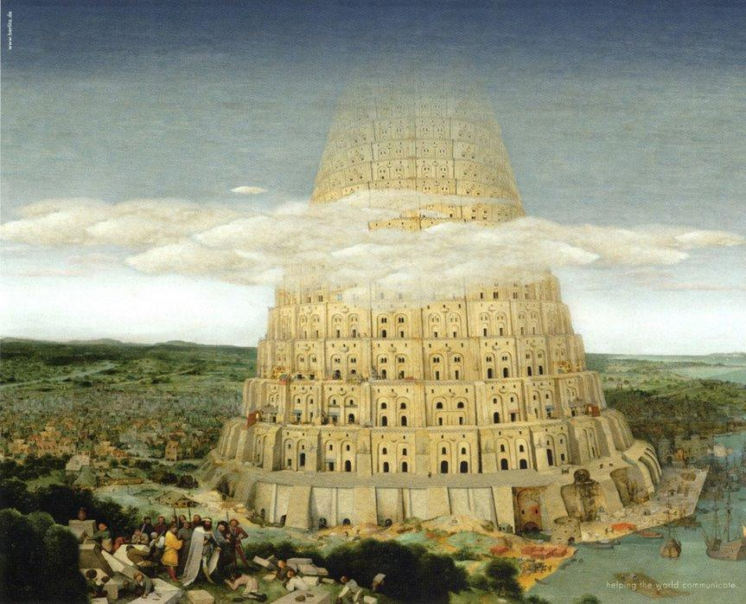
Библейская легенда
Согласно Библейскому преданию, после всемирного потопа все люди разговаривали на одном языке. Люди захотели построить в Вавилоне башню до самых небес как символ человеческого единства.

Slide 15
Не захотел Бог, чтобы люди добрались до неба, и в наказание за такое суетное и гордое предприятие он смешал их языки так, что они перестали понимать друг друга и поневоле должны были рассеяться, оставив недостроенному городу название «Вавилон», что значит «смешение». Вот эти события и называется «вавилонским столпотворением». Так произошли разные народы, говорящие на разных языках.

Slide 16
День родного языка – праздник, который начали отмечать не так давно. В этот день каждый должен задуматься об отношении к своему родному языку, не засоряем ли мы его не нужными словами, грамотно ли говорим. А ещё в этот день мы должны вспомнить, как много языков есть на земле, и каждый надо ценить. Ведь язык – это культура народа. Знакомство с другими языками помогает понять, как интересен и разнообразен мир.

Slide 17
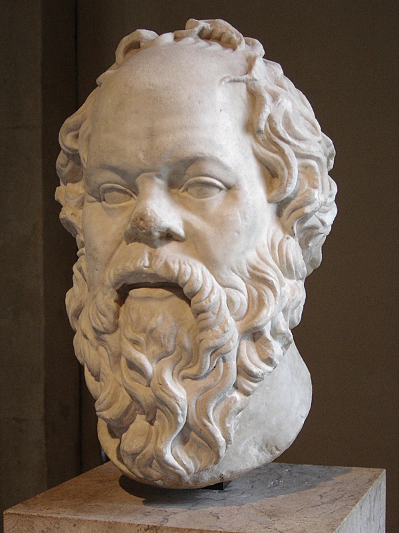
ДРЕВНИЕ О ЯЗЫКЕ
Сократ считал, что человек- творец самого себя.
Когда к Сократу привели человека, о котором он должен был высказать свое мнение, мудрец долго смотрел на него, а потом воскликнул: «Да заговори же ты, наконец, чтобы я мог тебя узнать!».

Slide 18
Слово – это удивительный дар, которым обладает только человек. В русском языке великое множество слов. Но сколько их? На этот вопрос не может утвердительно ответить не один специалист. Богатая разнообразная лексика русского языка собрана в словарях.
Словари – это сборники слов, расположенных в алфавитном порядке.

Slide 19
Заповеди речевого этикета
1. Всегда знай, с какой целью и зачем говоришь.
2. Помни, что вежливость- основа речевого поведения.
3. Уважай собеседника, не перебивай его.
4. Если твой собеседник допускает речевые погрешности, старайся очень тактично помочь ему от них избавиться
5. Говори просто, четко, понятно.
6. Не думай, что, употребляя грубые слова, ты кажешься взрослее.
7. Употребляй только те слова, значение
которых для тебя совершенно понятно.

Slide 20
В день родного языка
Во все времена языки зарождались, существовали, затем вымирали, иногда даже не оставив следа. Но никогда ранее они не исчезали настолько быстро, как в 20 веке. С возникновением новых технологий национальным меньшинствам стало еще труднее добиться признания своих языков. Ведь язык, не представленный сегодня в интернете для современного мира, «не существует».
Международный день родного языка, прежде всего, направлен на защиту исчезающих языков. И задача эта важная и актуальная, потому что и сейчас, по статистике, каждый месяц в мире исчезают примерно два языка. В Международный день родного языка все языки признаются равными, потому что каждый из них уникальным образом отвечает предназначению человека, и каждый представляет живое наследие, к которому мы должны серьезно относиться и оберегать.
Люби язык, храни на день и на века!
Не забывай мелодию родного языка!

Slide 21
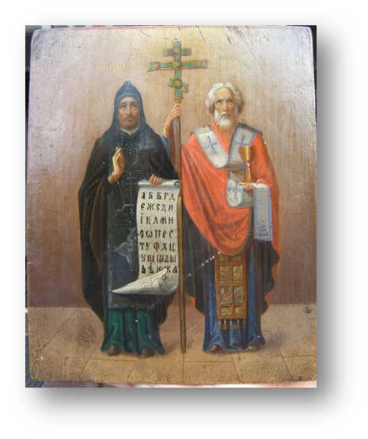
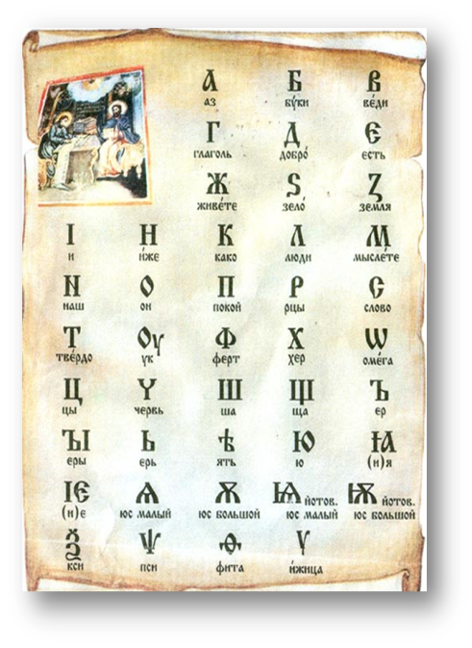

Slide 22
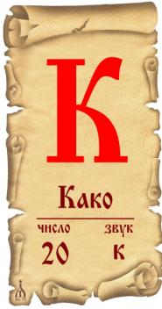
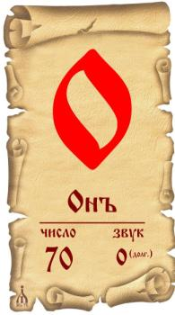
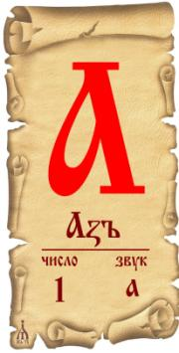
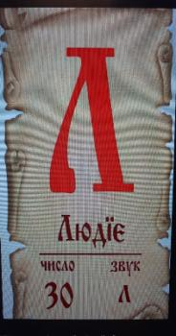
Прочитайте слова

Slide 23
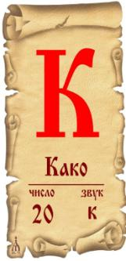
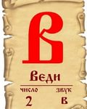
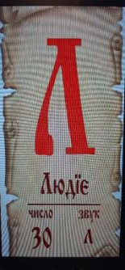
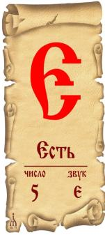
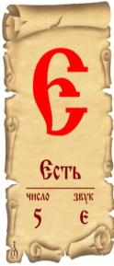

Slide 24
Тайны русского языка
«РОД»
1. Как называемся место, где мы родились? 2. Кто дал нам жизнь? ….. 3. Что нас окружает? ….. 4. Близкие по крови. Это наши ….. Или ….. 5. Людей, населяющих нашу страну, можно назвать одним словом. Каким? …..

Slide 25
1. родИНА 2. родИТЕЛИ 3. ПРИРОДА 4. РОДСТВЕННИКИ, Родня 5. народ
Правильные ответы:
Те, кто не верил в РОДа называли УРОД или ВЫРОДОК.

Slide 26
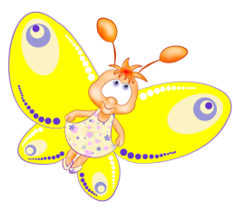
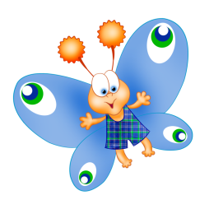
Лингвистические игры или игры со словами
Антонимы - это слова с противоположным значением. Большой - ….. Ленивый - ….. Бежать - …. Хвалить - ….. Друг - ….. Жарко - ….
Начало -…
День - …
Синонимы - это слова,
различные по написанию, но одинаковые по смыслу. Ребёнок – Скупой – Товарищ – Спешить – Ложь -
Про каких животных говорится: Голоден, как … упрям, как … колючий, как… изворотлив, как… надут, как. здоров, как… Слова ДЛЯ СПРАВОК: волк, уж, бык, ёж, индюк, осёл
Объясните фразеологизмы: В двух шагах (……) Держать язык за зубами (…..) Задирать нос (……) Не разлей вода (…..)

Slide 27
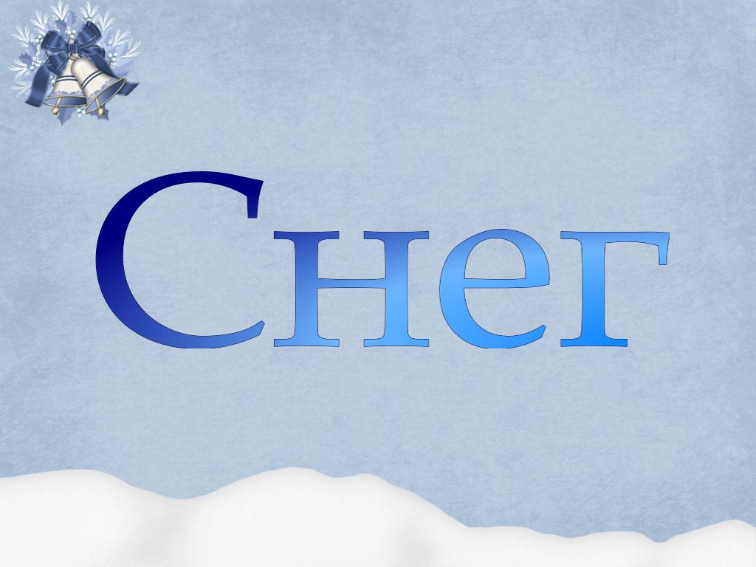
Придумайте родственные слова

Slide 29
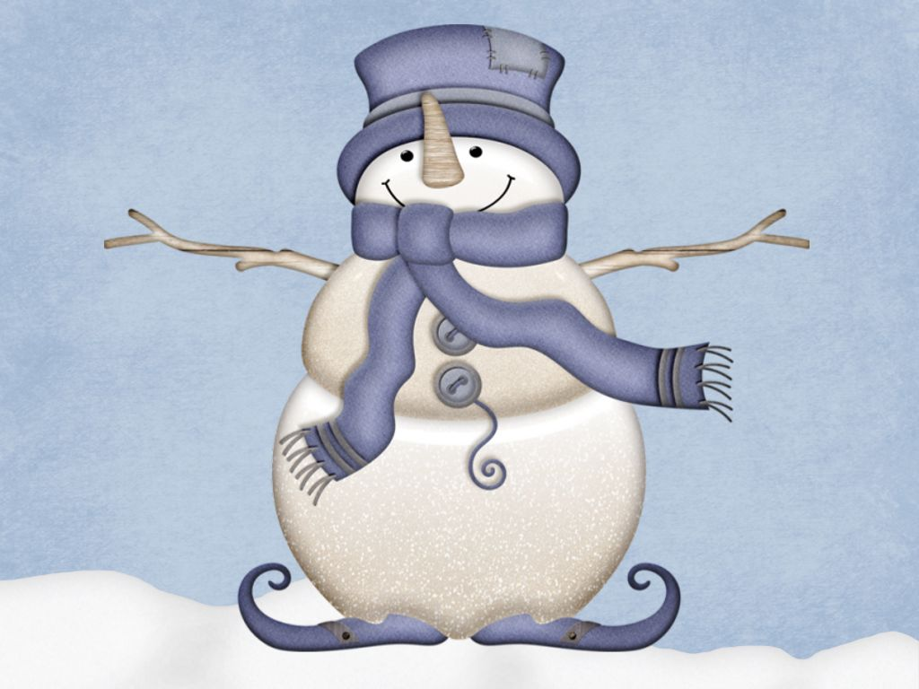

Slide 30
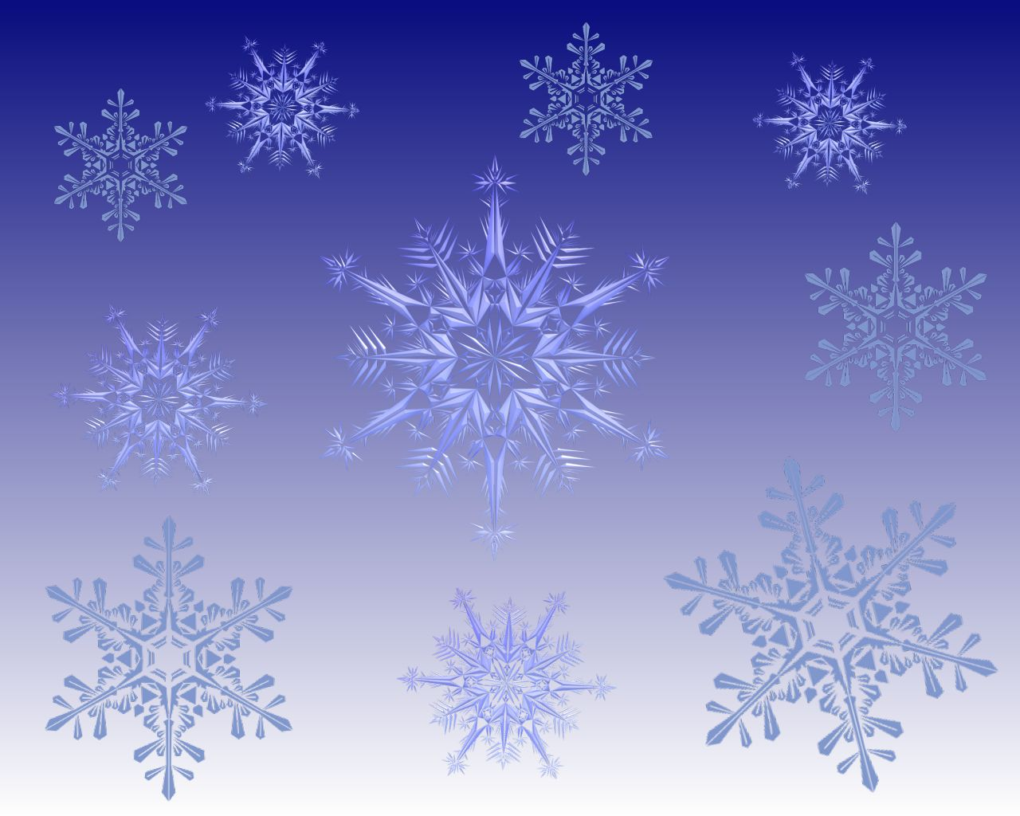

Slide 31
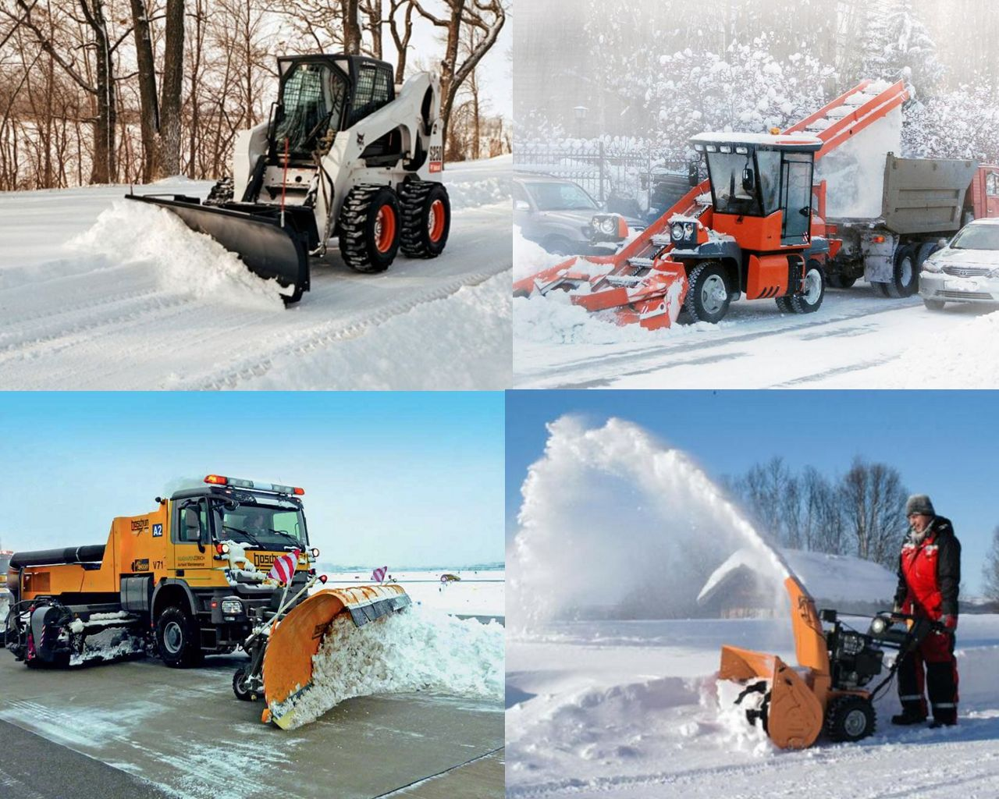

Slide 32
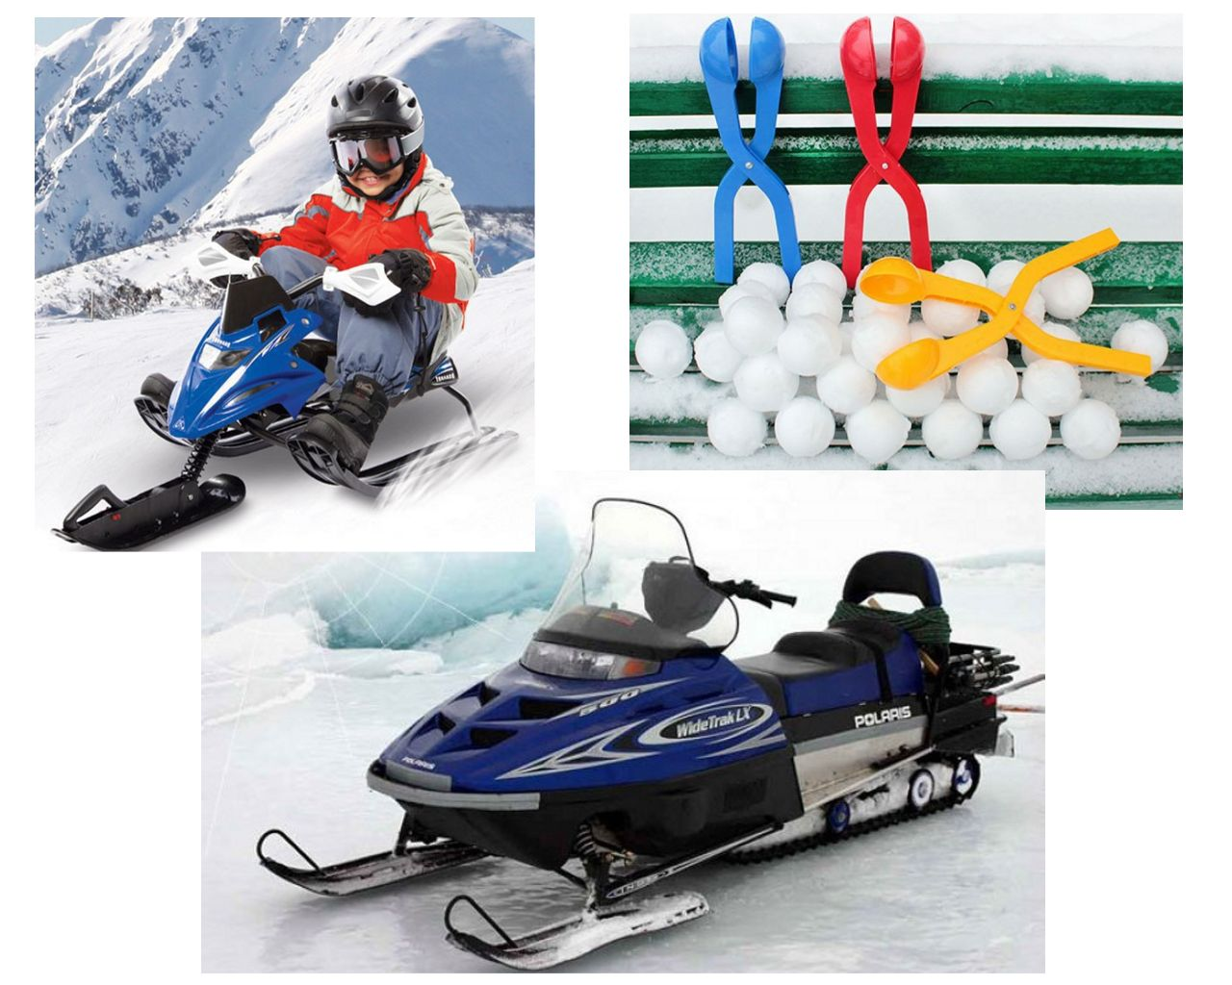

Slide 33
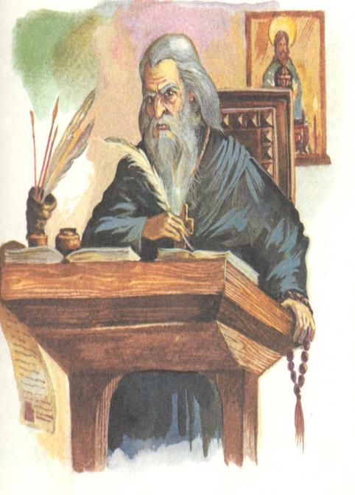
Родная речь – Отечеству основа.
Не замути божественный родник –
Храни себя – душа рождает слово –
Великий святорусский наш язык.

Slide 34
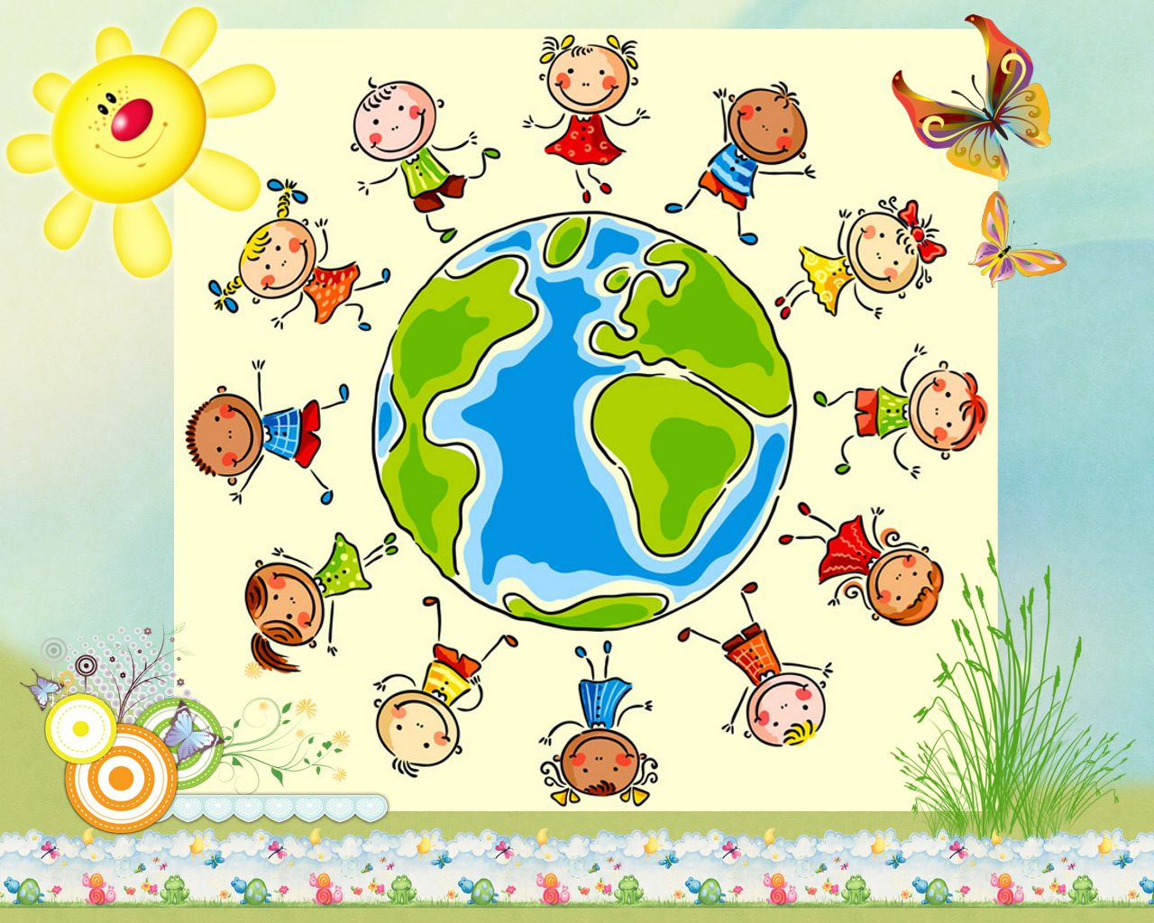
Спасибо за внимание

Slide 35
1 ТУР

Slide 36
2 ТУР

Slide 37
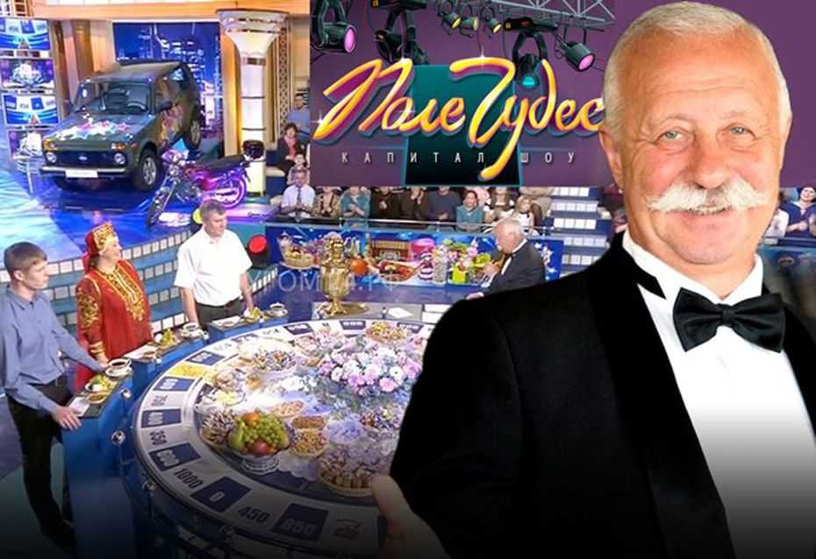
3 ТУР

